Slide 1


Tipos de Dados Primitivos

Slide 2






Este quadrinho foi criado como parte do projeto de pesquisa Comixplain, financiado pela Universidade de Ciências Aplicadas de St. Pölten (USTP) por meio do Innovation Call 2022.
Equipe:
Victor-Adriel De-Jesus-Oliveira
Hsiang-Yun Wu
Christina Stoiber
Magdalena Boucher
Alena Boucher
Contato:
victor.oliveira@ustp.at
Ilustrações: Magdalena Boucher & Alena Boucher
Tipos de Dados Primitivos © 2025 by Comixplain Team (Victor-Adriel De-Jesus-Oliveira, Hsiang-Yun Wu, Christina Stoiber, Magdalena Boucher, and Alena Boucher) with illustrations by Magdalena Boucher and Alena Boucher, University of Applied Sciences St. Pölten (USTP), licensed under CC BY-SA 4.0
https://www.comixplain.cc

Slide 3
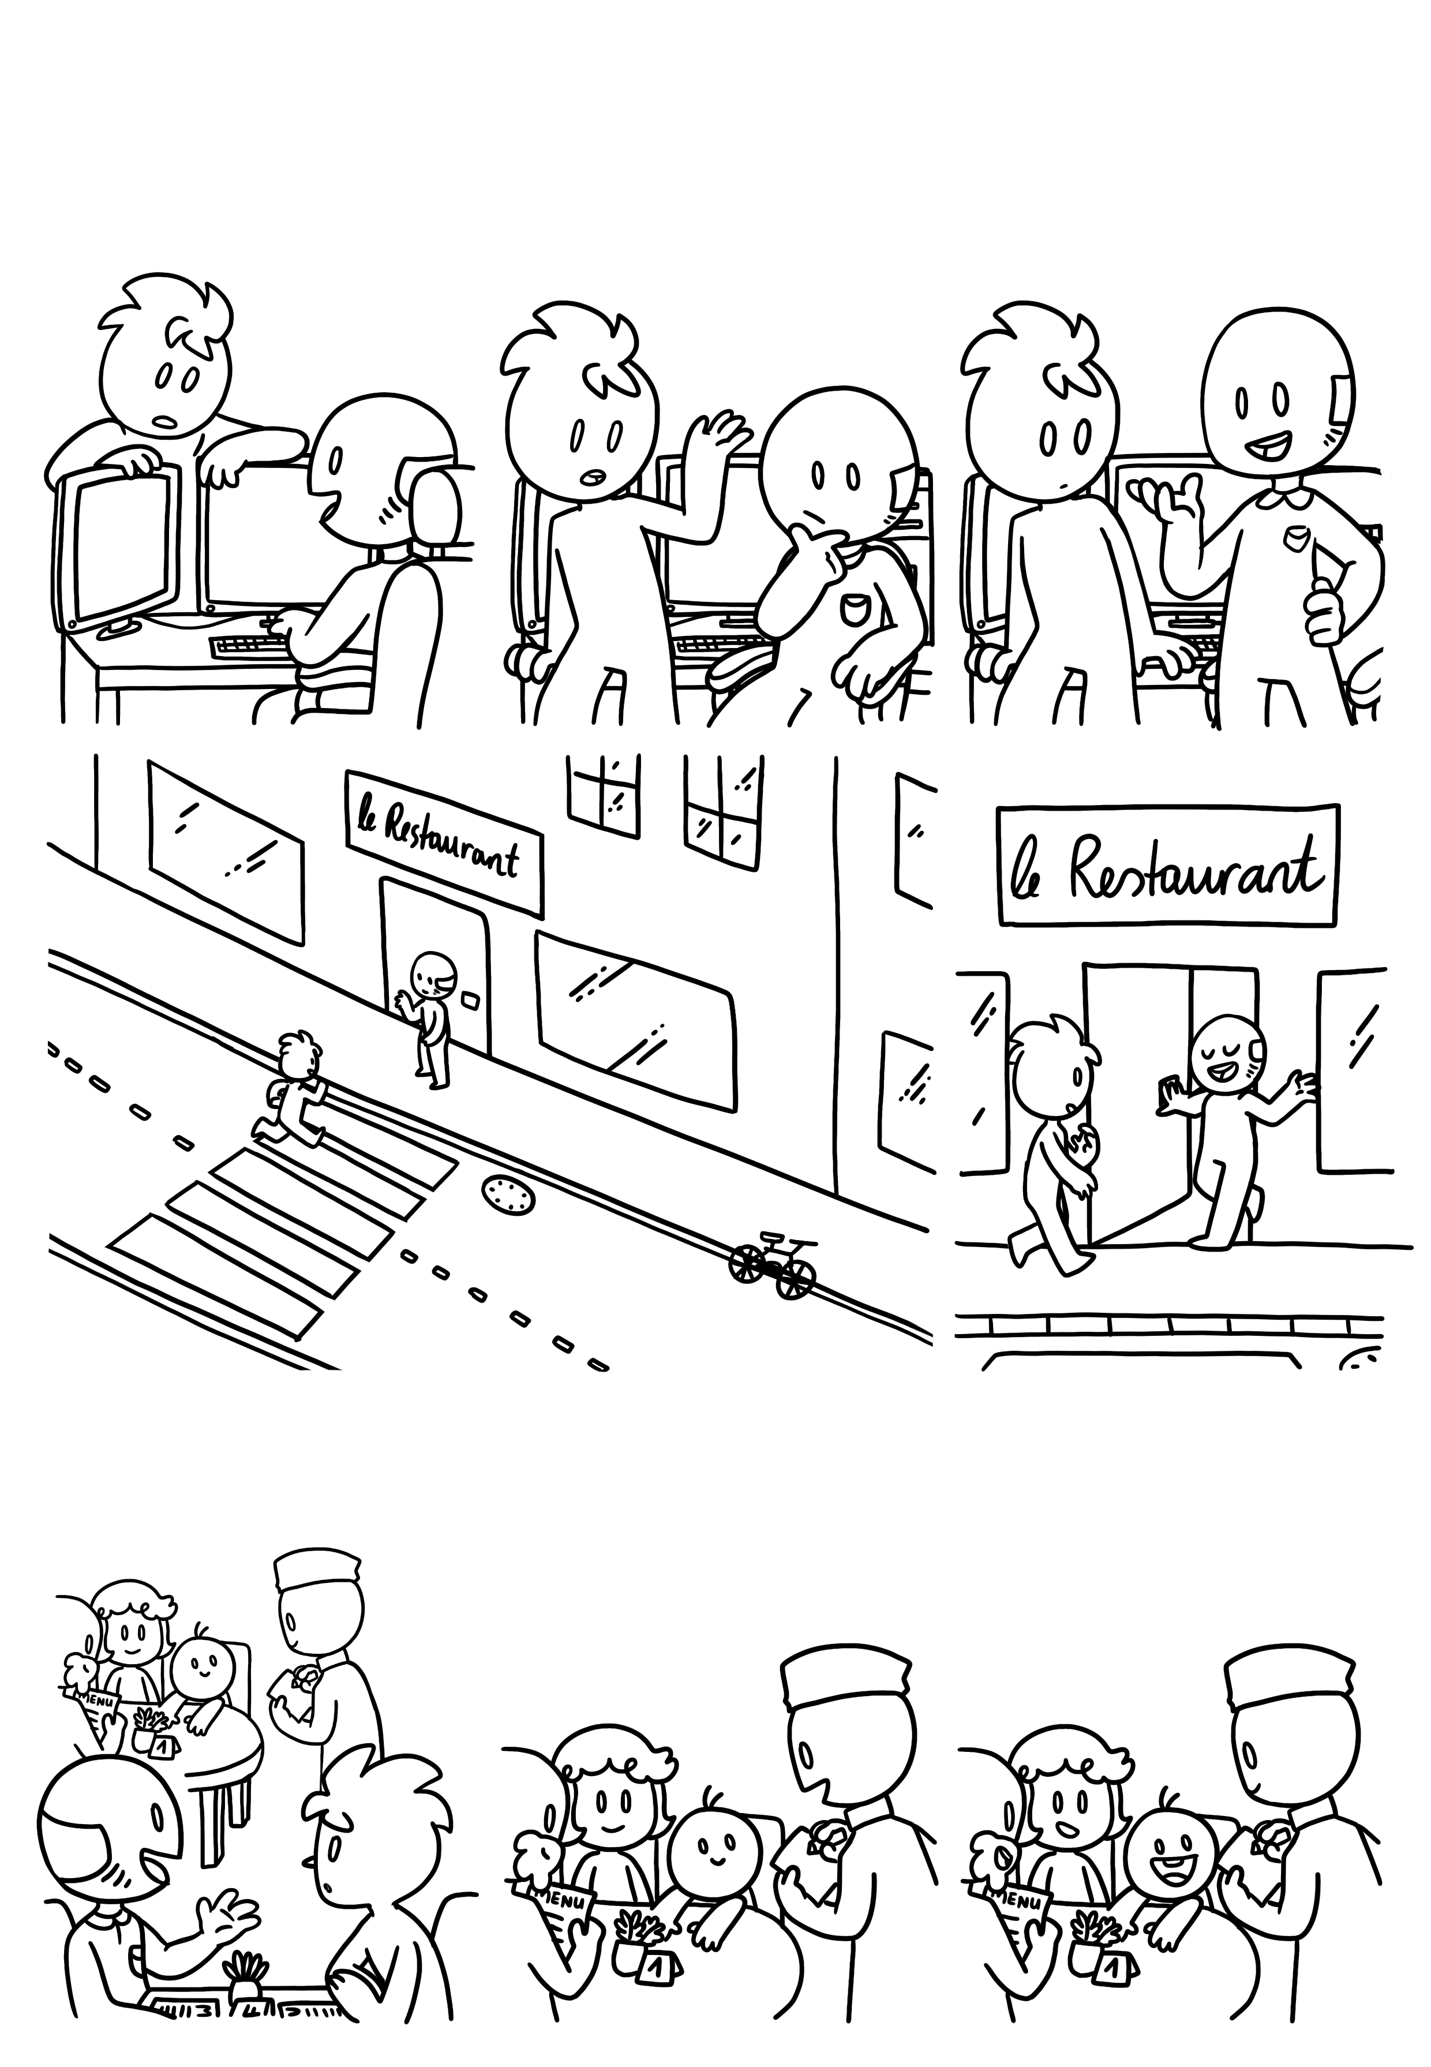
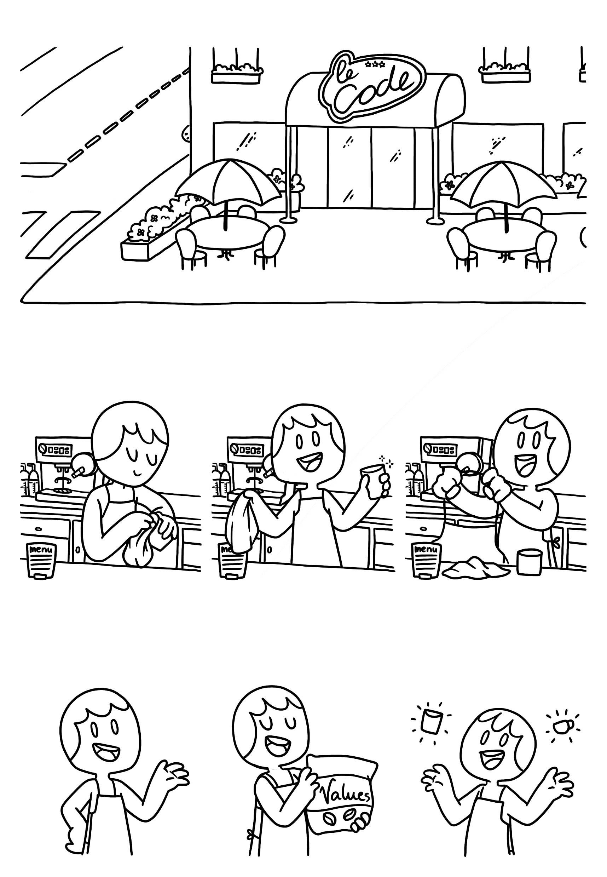
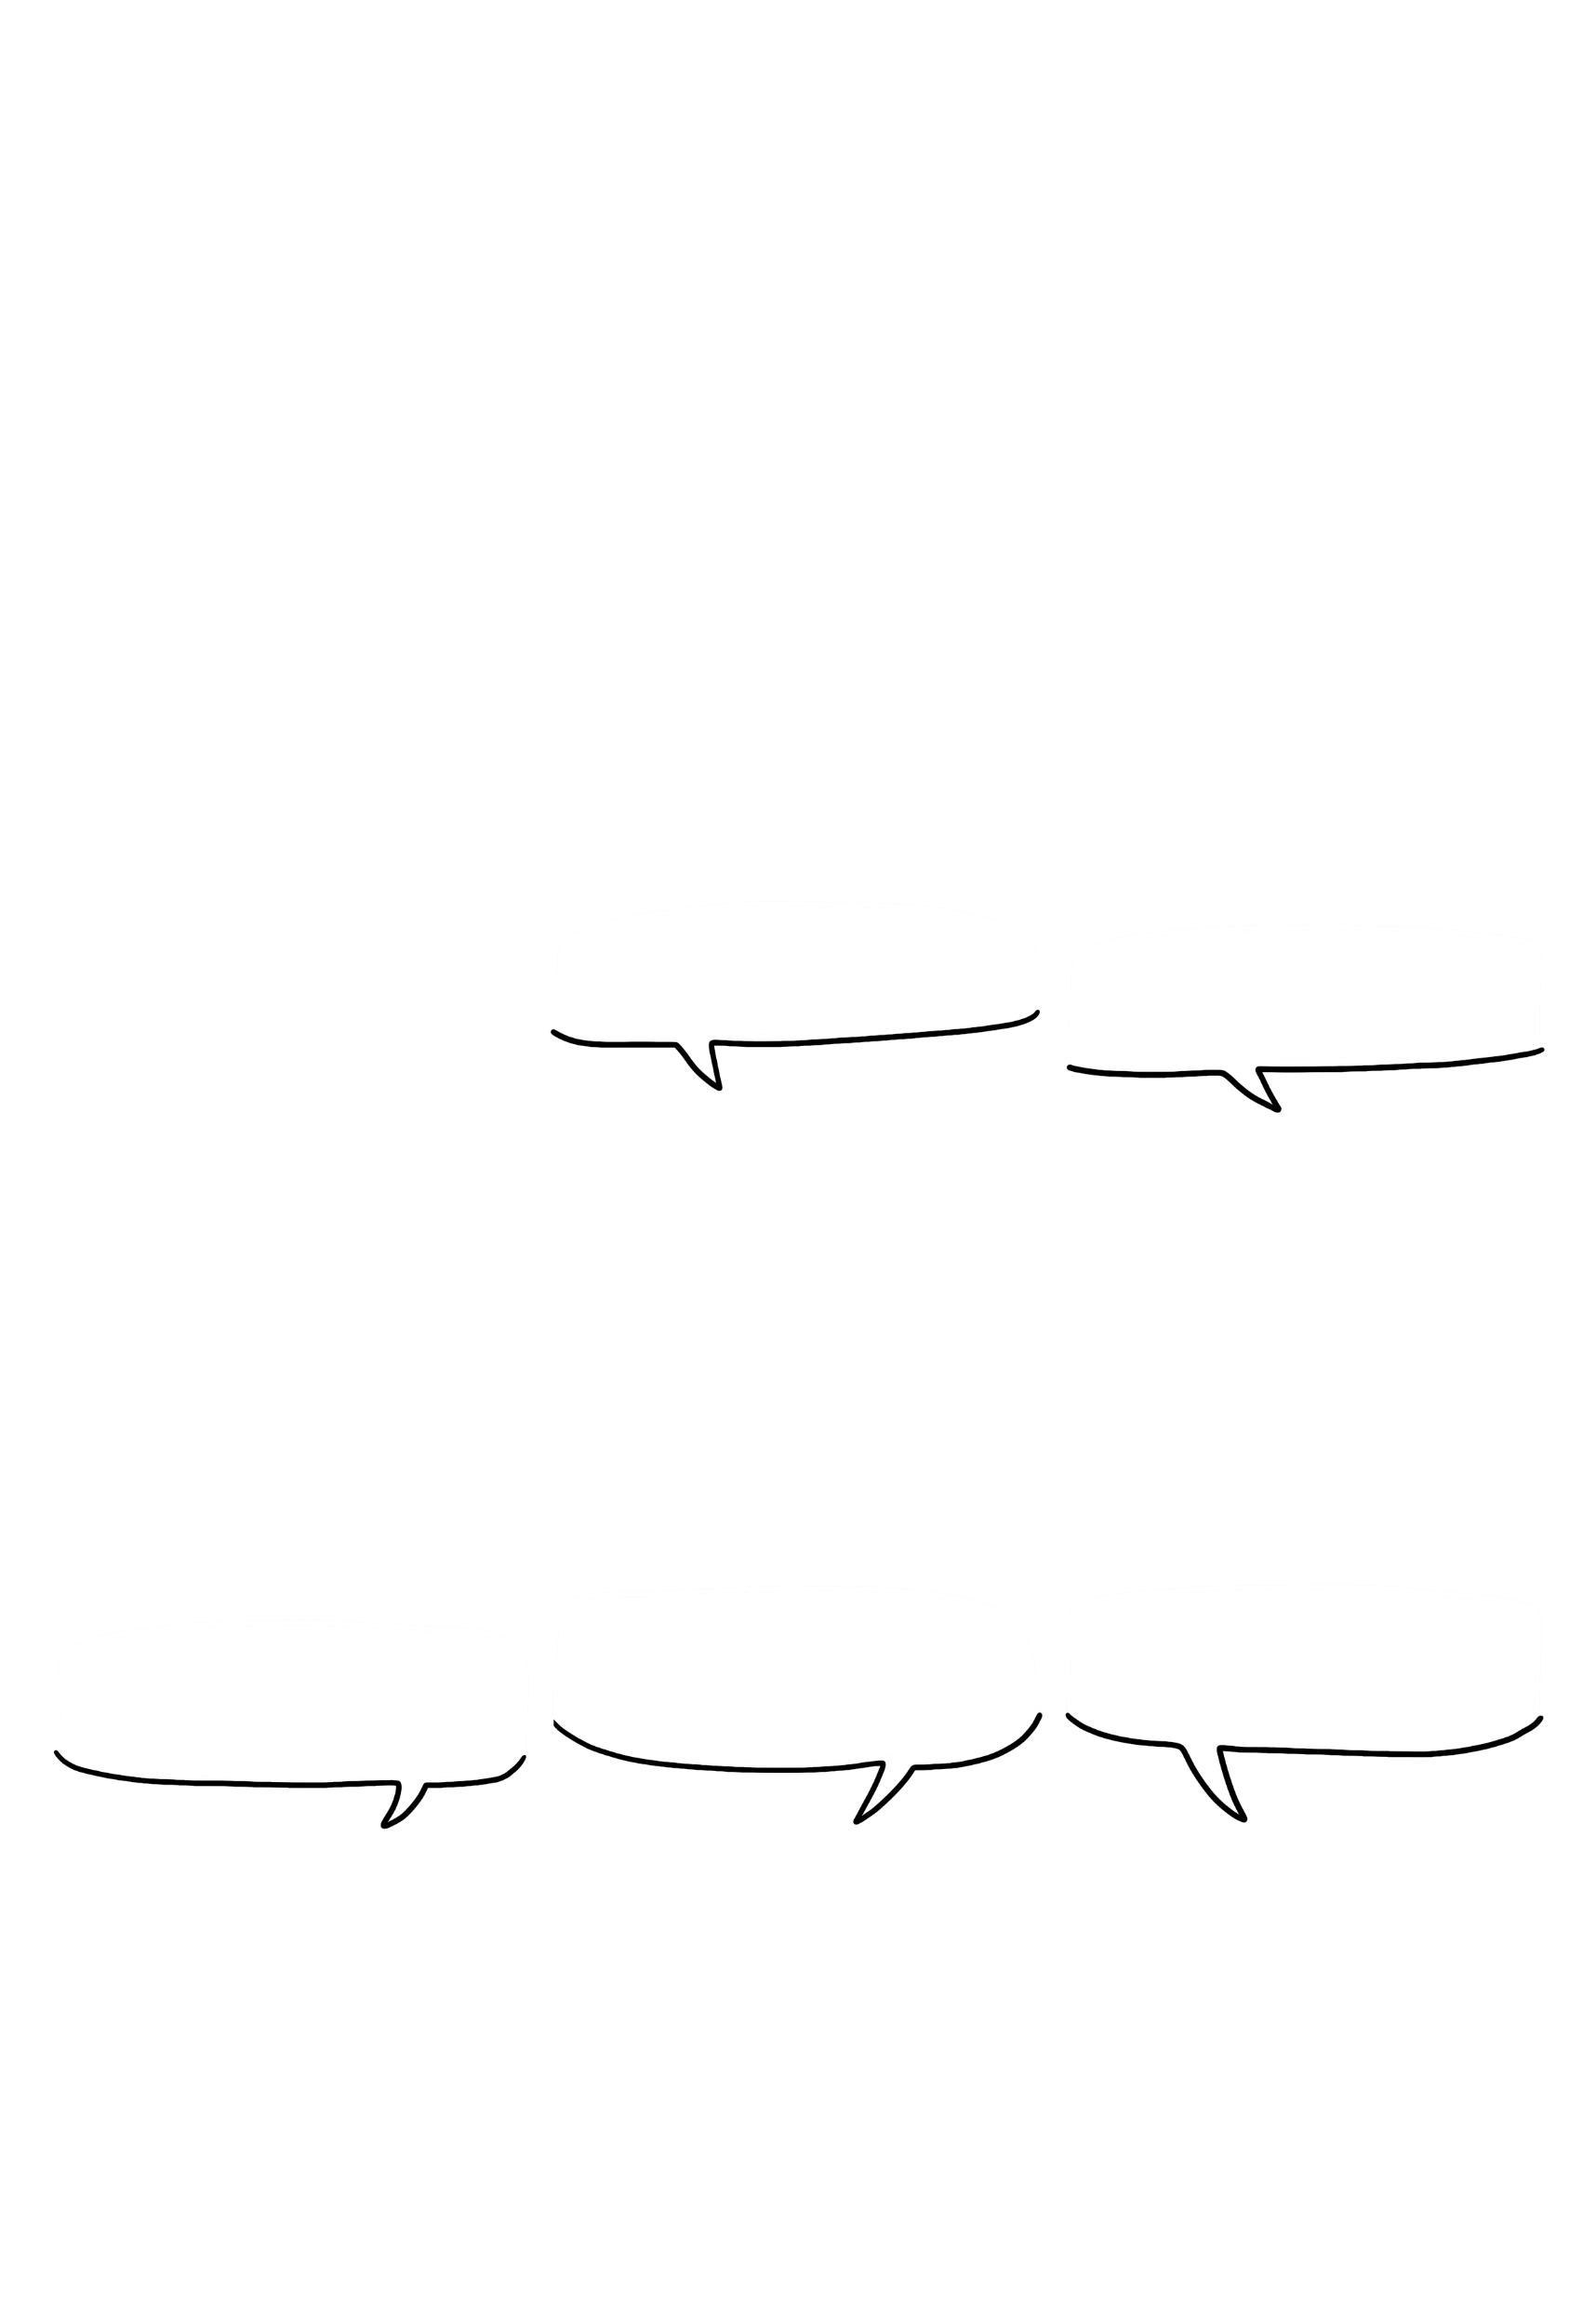
Ah, você deve ser o novo contratado de quem o nosso gerente estava falando!
Tipos de Dados Primitivos
O que você quer dizer com “não sou eu”? Claro que é você! Aqui está o teu avental. Venha comigo e eu te mostrarei como as coisas funcionam por aqui.
Seu trabalho é executar ordens do programa, uh, quero dizer, da cozinha...
E colocar valores ... digo, café...
Em recipientes!

Slide 4
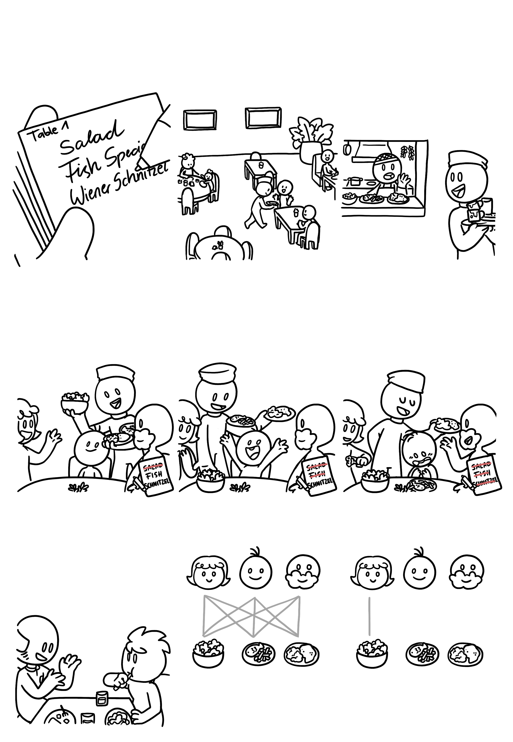
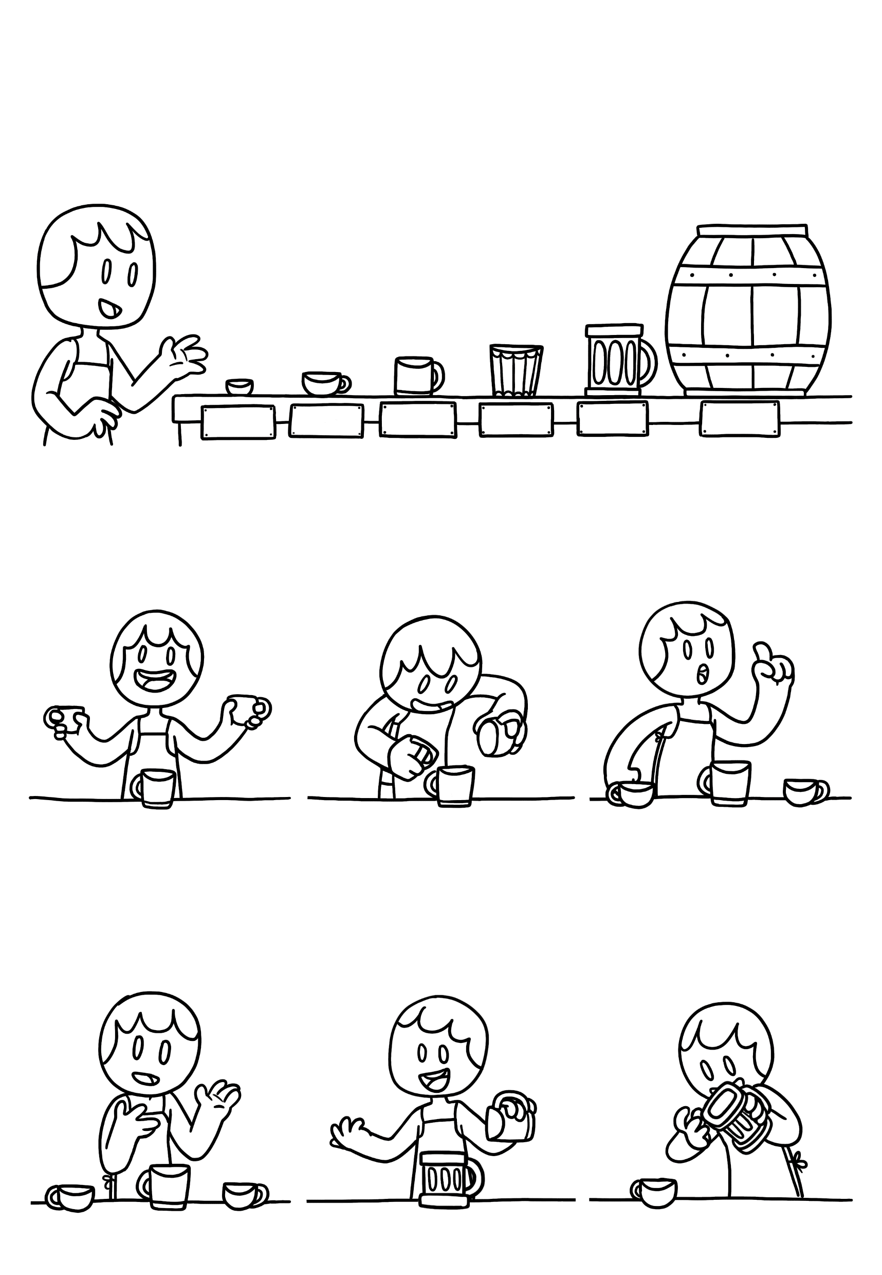



Aqui estão os nossos diferentes recipientes que usamos. Não se preocupe com os valores exatos dos intervalos.
Tipos de Dados Primitivos
+ - 4,9E - 324
+ - 1,7E + 308
+ - 1,4E - 45
+ - 3,4E + 38
-32,768
+ 32 767
- 2 x 10^9
+ 2 x 10^9
- 9 x 10^18
+ 9 x 10^18
-128
+127
BYTE
SHORT
INT
LONG
FLOAT
DOUBLE
Às vezes, você terá que despejar o conteúdo de certos recipientes em outros.
Mas esteja atento a uma coisa.
Fácil, não é?
20
20
20 + 20
=
40
20
40
20
Int
Na verdade, você não está esvaziando os recipientes originais, mas copiando o conteúdo em um novo recipiente.
Além disso, você sempre pode copiar o conteúdo de um recipiente menor para um maior.
Mas o que acontece quando despejamos um FLOAT em um SHORT?
20
40
20

Slide 5
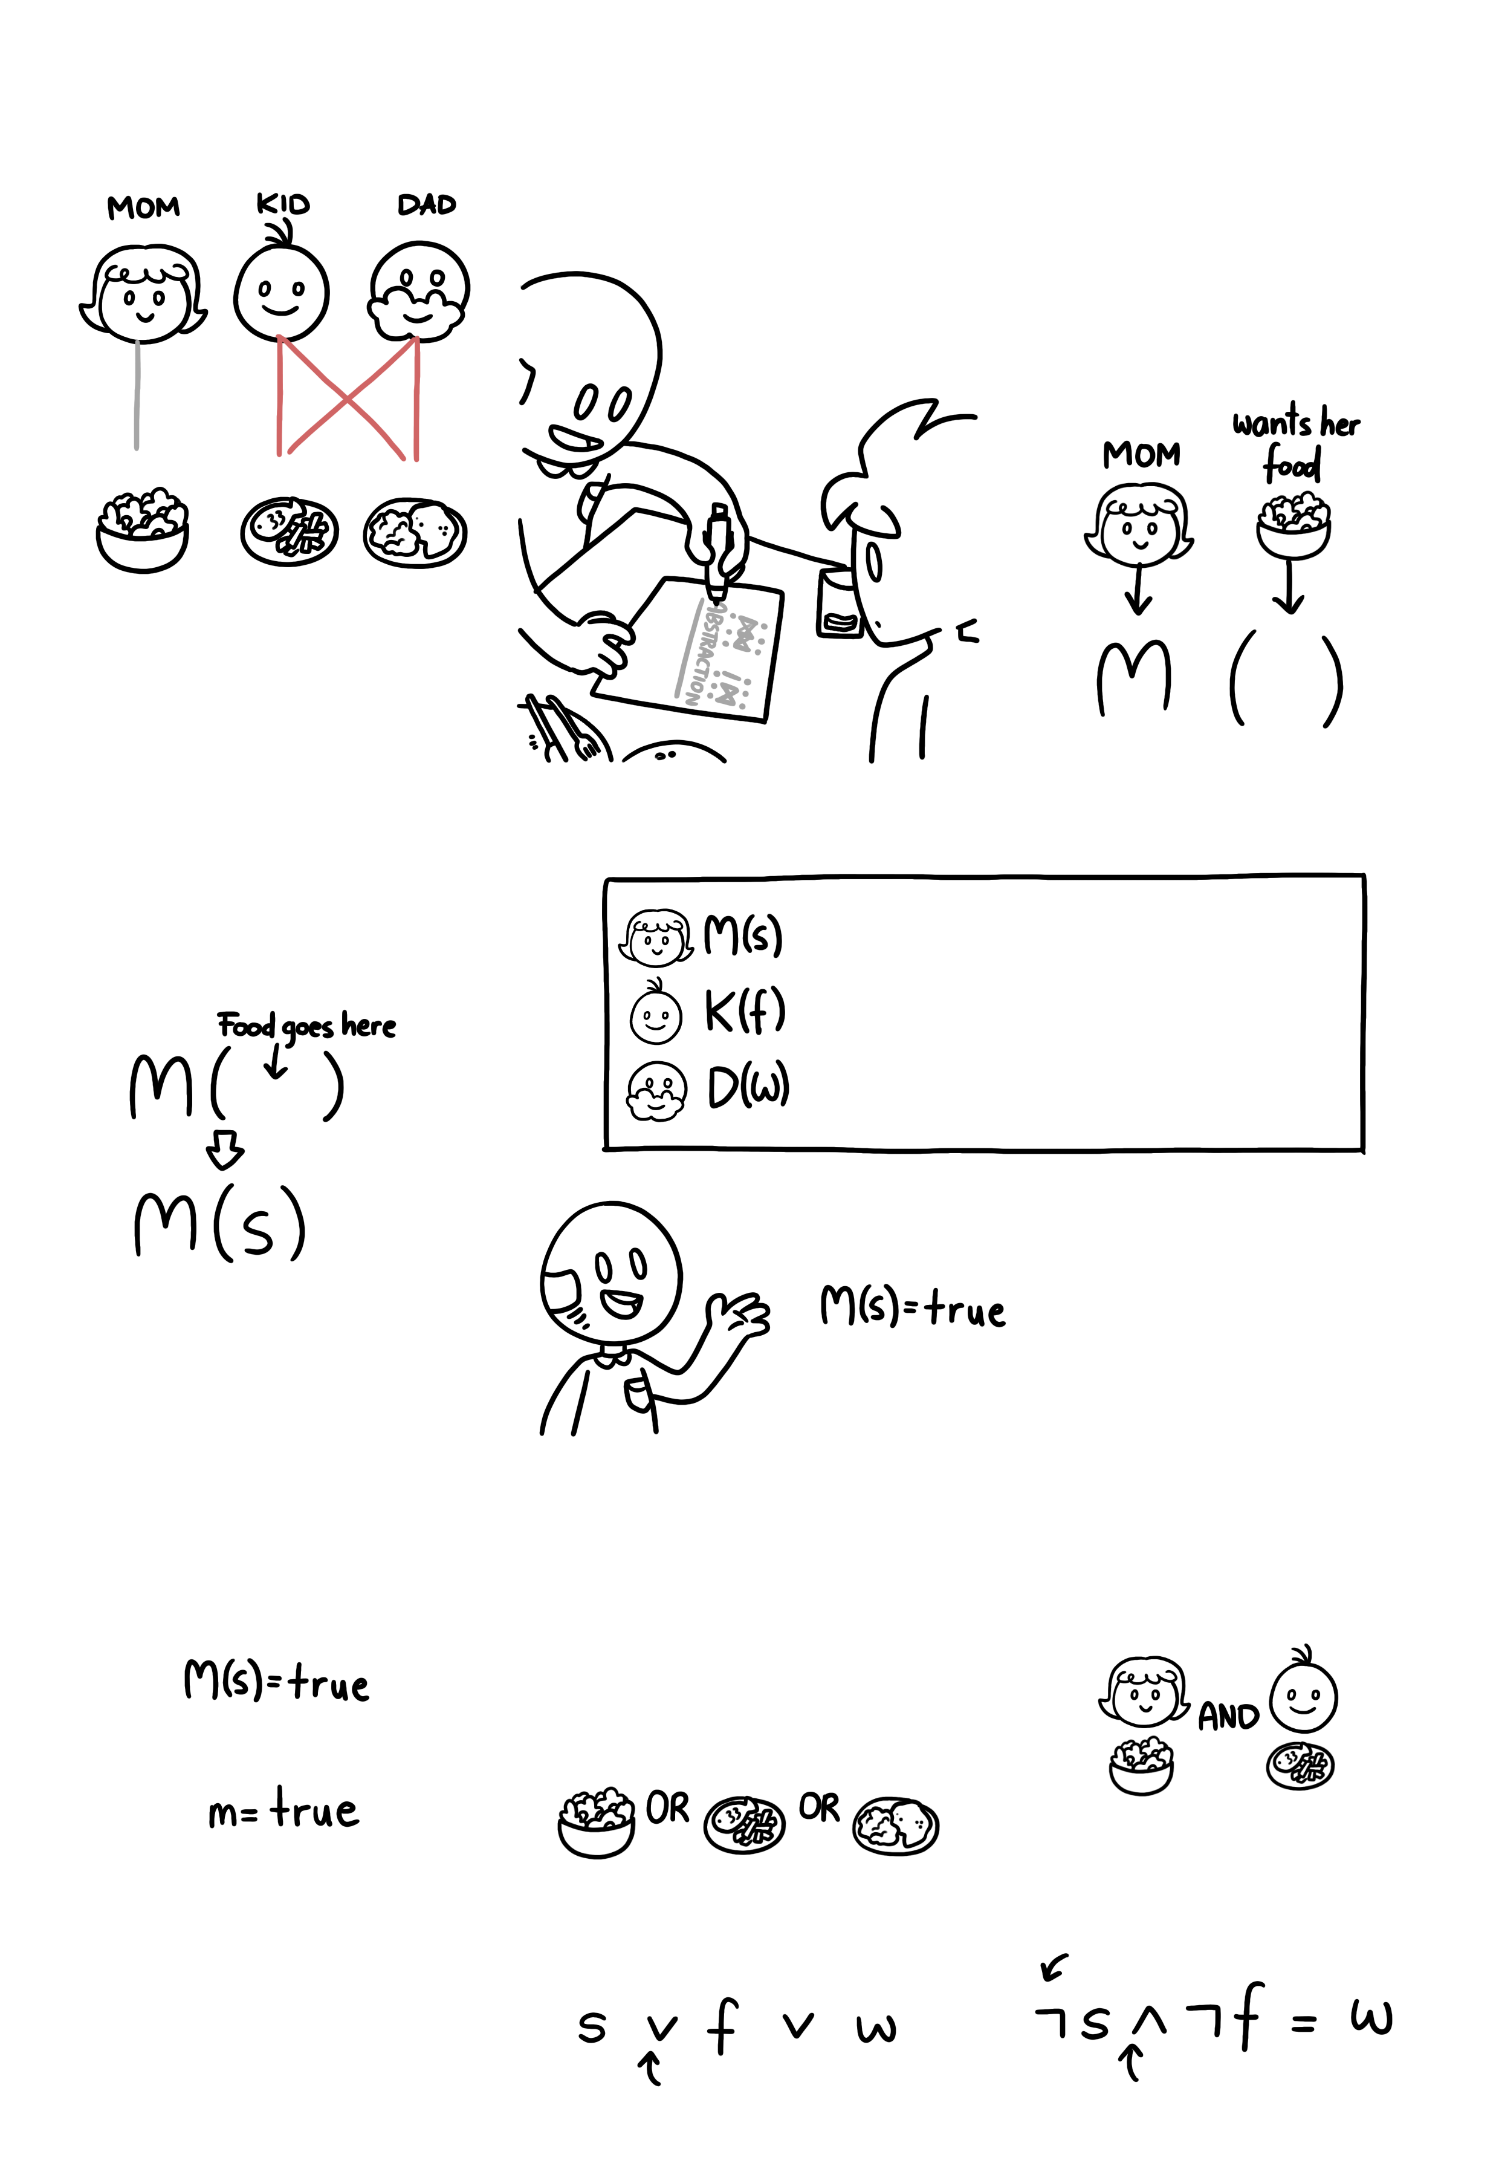
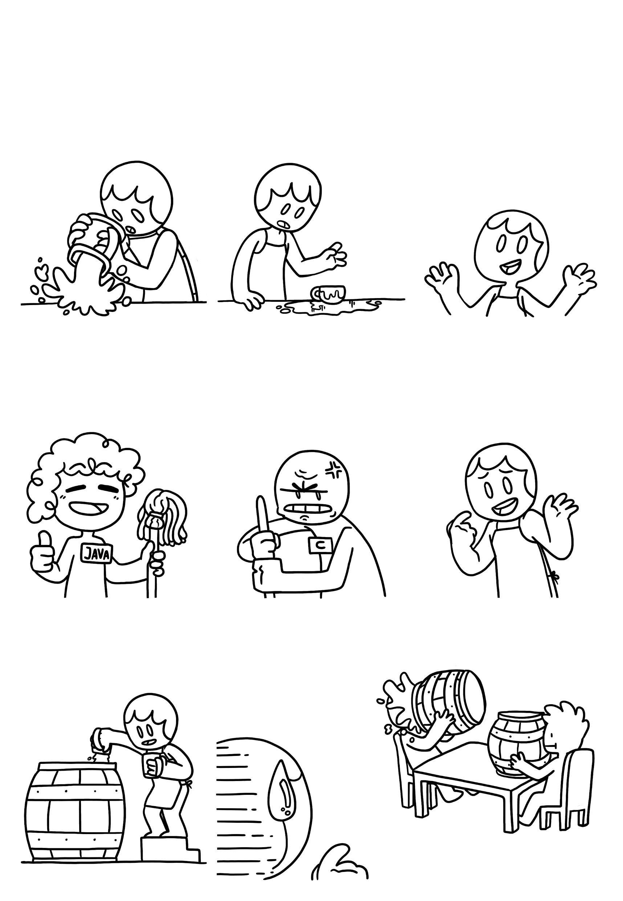

Apenas uma parte vai caber.
Tipos de Dados Primitivos
E o resto vai deixar uma bagunça enorme no balcão.
E o quanto isso é ruim dependerá do gerente com quem você está trabalhando
Tá vendo aquele cara ali? Ele não vai se incomodar muito e vai limpar para você.
Mas NUNCA faça isso sob a vigilância daquele ali. Ele não vai limpar sozinho!
Então, dependendo do que você esteja trabalhando, tente evitar esse tipo de coisa.
Você pode se perguntar por que não colocamos tudo em DOUBLEs.
... Mas desse jeito não sobraria muito espaço nas mesas...
Então, por favor, escolha os tamanhos apropriados.

Slide 6
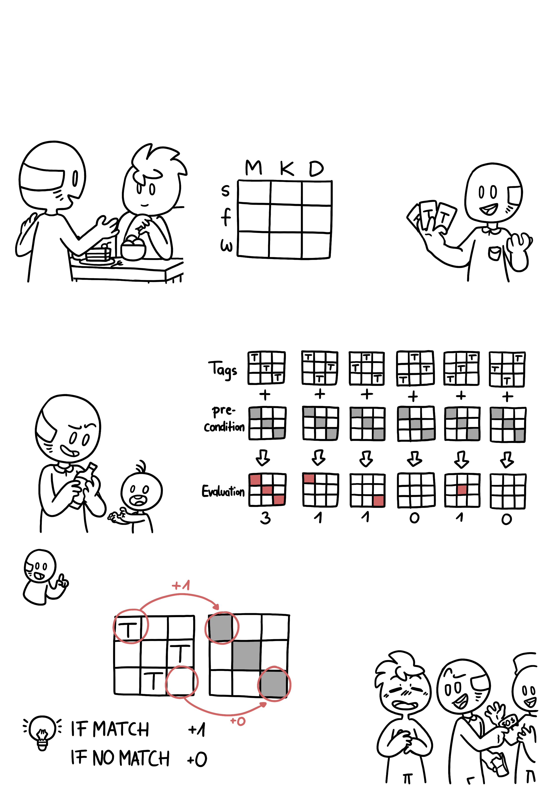
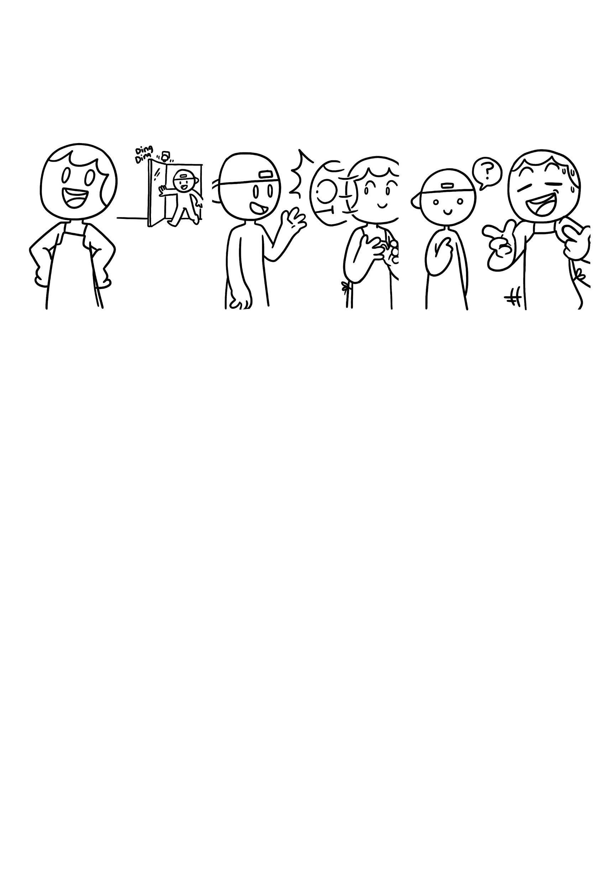
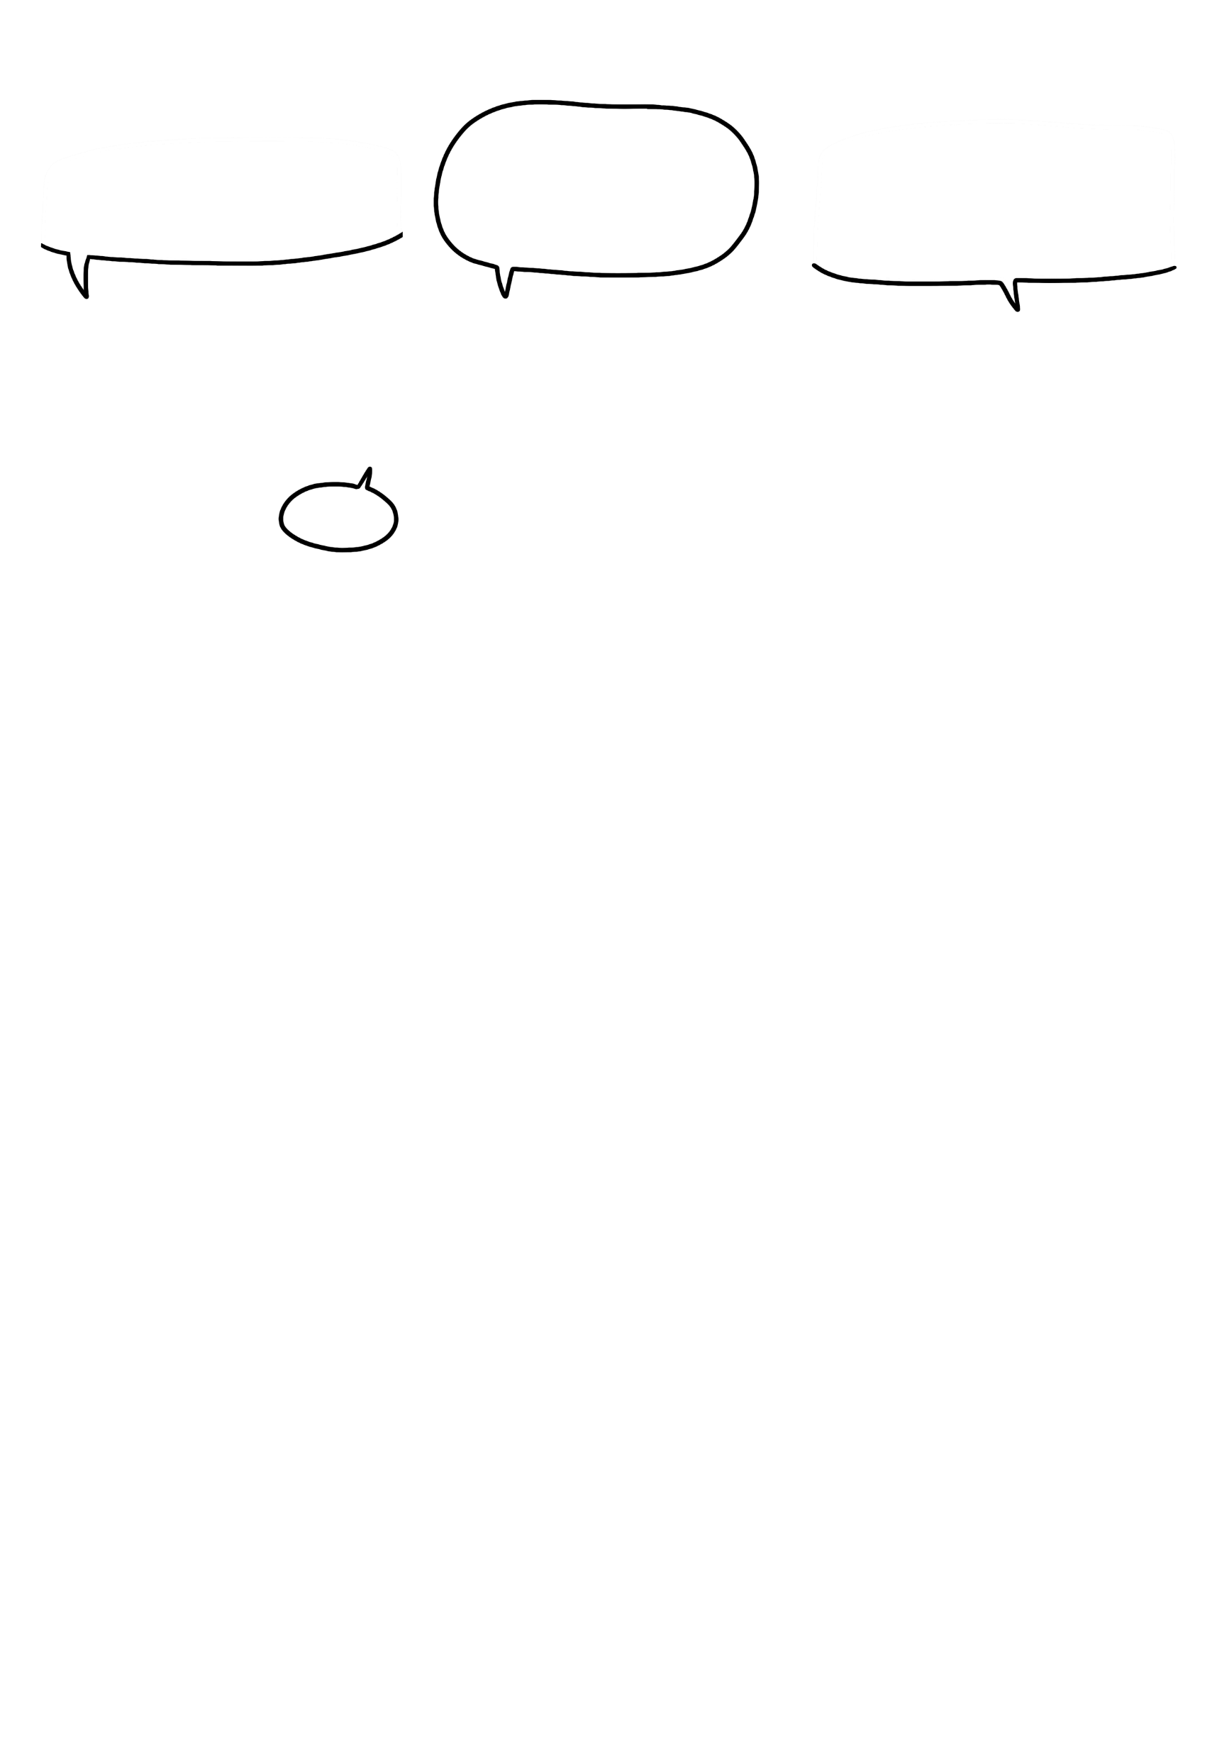

Isso é tudo o que você precisa saber para começar, então aproveite seu primeiro dia de trab...
Tipos de Dados Primitivos
Sou o novo contratado e meu primeiro turno começa hoje. Disseram-me para te procurar.
Sabe de uma coisa? Estou bem ocupado agora. Que tal você aí explicar a ele como as coisas funcionam por aqui!
Olá!
Como você explicaria o conceito de tipos de dados primitivos para o novo funcionário? Use este espaço para fazer anotações e desenhos.

Slide 7

Como citar este documento: Boucher, M., Boucher, A., Wu, H.-Y., & Stoiber, C., & De-Jesus-Oliveira, V.-A. (2025). Tipos de Dados Primitivos. University of Applied Sciences St. Pölten (USTP). https://www.comixplain.cc Este quadrinho foi adaptado de: Tipos de Dados Primitivos © 2024 by Comixplain Team: Victor-Adriel De-Jesus-Oliveira, Hsiang-Yun Wu, Christina Stoiber, Magdalena Boucher, and Alena Ertl, with illustrations by Magdalena Boucher and Alena Ertl, all employed by Sankt Pölten University of Applied Sciences is licensed under CC BY-SA 4.0.
Fontes:
Knudsen, J., & Niemeyer, P. (2005). Learning Java. O'Reilly.
Mughal, K. A., & Rasmussen, R. W. (2003). A programmer's guide to Java certification: a comprehensive primer. Addison-Wesley Professional.

